Slide 1
Математика в Литературе.
Работа
Учениц 10 “б”класса
Лицея № 281
Тихомировой Светланы и Потаповой Василиссы.

Slide 2
Литература и математика – что может объединять эти далекие друг от друга области знаний? Литературу, с её интересом к духовному миру человека, и математику, предпочитающую строгий научный подход.

Slide 3
Обе эти области знаний – математика и литература – схожи в том, что через них мы познаем окружающую действительность: литература направлена на раскрытие духовной сферы человеческой жизни, математика же предполагает понимание технической, материальной стороны деятельности людей.

Slide 4
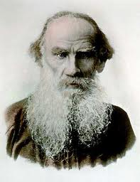
Математические задачи в литературных произведениях.
В некоторых художественных произведениях встречаются математические задачи, на которые обычно не обращают внимания, так как они для читателя не главное. И сами авторы часто рассматривают математическую задачу как деталь, фон, эпизод своего повествования. Но были писатели, которые серьезно интересовались математикой и придумали немало задач, которые настолько интересны, что так и хочется попытаться их решить.
Задача Л. Н. Толстого.
Как известно, великий русский писатель Лев Николаевич Толстой организовал в своем имении Ясная Поляна школу для крестьянских детей и сам преподавал в ней. Для учащихся он написал и издал «Азбуку», в которой есть раздел «Арифметика», откуда и взята эта задача.
«Артели косцов надо было скосить два луга, один вдвое больше другого. Половину дня артель косила большой луг. После этого артель разделилась пополам: первая половина осталась на большом лугу и докосила его к вечеру до конца; вторая же половина косила малый луг, на котором к вечеру еще остался участок, скошенный на другой день одним косцом за один день работы. Сколько косцов было в артели?»

Slide 5
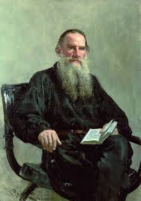
Мы хотим привести еще пару примеров, характеризующие любовь Л. Н. Толстого к математике, которую он считал наукой, имеющей глубокий философский смысл (цитаты из дневников Л. Н. Толстого). "Человек есть дробь, у которой числитель есть то, что человек собой представляет, а знаменатель - то, что он о себе думает". "Ценность жизни обратно пропорциональна квадрату расстояния ее до смерти".

Slide 6
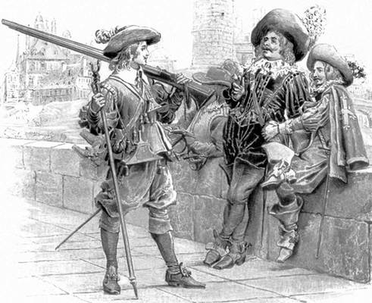
Неудачный ход д’Артаньяна.
В романе Александра Дюма «Три мушкетера» описывается игра в кости (кубики, на гранях которых нанесены цифры от 1 до 6).
«Д’Артаньян, дрожа, бросил кости, выпало три очка; его бледность испугала Атоса, и он ограничился тем, что сказал:
— Неважный ход, приятель...
Торжествующий англичанин даже не потрудился смешать кости; его уверенность в победе была так велика, что он бросил их на стол, не глядя; д’Артаньян отвернулся, чтобы скрыть досаду.
— Вот так штука, — как всегда спокойно проговорил Атос, — какой необыкновенный ход, я видел его всего четыре раза за всю мою жизнь: два очка!
Англичанин обернулся и онемел от изумления; д’Артаньян обернулся и онемел от радости».
Почему д’Артаньян решил, что проиграл? Почему англичанин был так уверен в успехе?

Slide 7
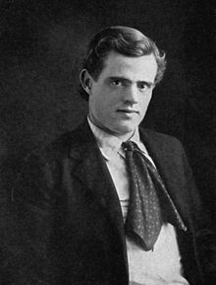
Путешествие на санях.
В одном из своих рассказов Джек Лондон повествует о том, как он спешил из Скагвея в лагерь к заболевшему другу. В сани были запряжены пять собак. Первые сутки писатель передвигался с заранее намеченной скоростью. На второй день две собаки оборвали постромки и убежали со стаей волков. Дальше пришлось продолжать путь на трех собаках, которые тянули сани со скоростью, равной 3/5 первоначальной. Поэтому путешественник прибыл к месту назначения на двое суток позже, чем предполагал. Автор пишет: «Если бы две убежавшие собаки пробежали в упряжке еще пятьдесят миль, я опоздал бы только на один день против намеченного срока».
Попробуйте вычислить, чему равнялось расстояние от Скагвея до лагеря и с какой первоначальной скоростью двигались сани.

Slide 8
На надгробии Диофанта выбита надпись, по которой можно установить, сколько лет он прожил. Это очень известная задача. Обычно по эпитафии составляют уравнение, и из него находят искомую величину. В книге известного писателя-фантаста А. П. Казанцева «Острие шпаги» (М.: Мол. гвардия, 1984), посвященной великому французскому математику Пьеру Ферма (1601—1665), рассказывается, как тот определил возраст Диофанта по-иному. Попробуйте и вы по двум строчкам надписи на могиле Диофанта определить его возраст, не составляя и не решая уравнение.
Прах Диофанта — в гробнице, искусства же мудрость — в надгробье. Дивись, размышляй и откроешь, как долог усопшего век. Волей богов он шестую часть жизни ребенком рос добрым. Шестой половину бородку и знанья растил человек. Части седьмой был обязан и встречей с подругой и счастьем. Рожденья желанного сына почтенный мудрец ждал пять лет. Сыну полжизни отцовской отмерил Рок мрачною властью. И с холодом ранней могилы померк для отца жизни свет. Дважды два года философ о сыне безмерно скорбел. Но горю и жизни премудрой настал неизбежный предел.
Ответ: 84.

Slide 9
А знаете ли Вы?
Cкоро появится возможность очень точно описывать индивидуальность стиля писателя. Об этом говорится в исследовании ученых физического факультета в Швецком городе Умео.
В работе найден ответ на вопрос, как с математической точностью описывать индивидуальность стиля писателя. Полученная формула дает разные значения для разных прозаиков и, соответственно, открывает большие возможности для определения авторства текстов, создателей которых мы пока не знаем. Атрибуция произведений - одна из прикладных и самых главных задач филологии, и шведские физики, видимо, решили посильно помочь гуманитариям. Их статья будет опубликована в журнале New Journal of Physics.
Авторы исследования отталкиваются от так называемого закона Зипфа (Ципфа), сформулированного в 1935-49 годах и использующегося, например, в современных системах поиска в интернете. Лингвист Джордж Кингсли Зипф исследовал частотность слов: одних в тексте попадается больше, других меньше, и по этому принципу все слова разбиваются на группы. Ученый предложил дать этим группам порядковые номера (ранги): самые частотные слова получают номер 1, с частотностью пониже - 2, еще на уровень ниже - 3, и так далее.
Далее вычисляется вероятность встретить слово Икс в тексте: количество слов Икс в тексте делится на число всех слов. Зипф обнаружил, что если вероятность для слова Икс помножить на порядковый номер ранга, в котором оно оказалось, то каждый раз будет получаться приблизительно одна и та же величина. Так, для английского языка эта константа равна примерно 0,1, а для русского - 0,06-0,07. Шведские ученые эту универсалию решили скорректировать.

Slide 10
Математика и поэзия.
Есть много свидетельств тому, как искусство вдохновляет человека науки. Более удивительно, что наука может быть источником художественного вдохновения. Перелистывая сборник стихов русских поэтов начала нашего века, мы наткнулись на глубокое и, наверное, не всегда осознанные связи математических образов и поэтического мышления.
Марина Цветаева, гуляя с дочерью, нашла « счастливый» листок клевера из четырех лепестков. Позже родились стихи: «Мы спим - и вот, сквозь каменные плиты, Небесный гость в четыре лепестка. О мир, пойми! Певцом - во сне - открыты.
Закон звезды и формула цветка.» Валерию Брюсову давно был тесен наш трехмерный мир: «Высь, ширь, глубь. Лишь три координаты. Мимо них, где путь? Засов закрыт. С Пифагором слушайте сфер сонаты, Атомам дли счет, Демокрит. Но живут, живут в N измереньях Вихри воль, циклоны мыслей, те, Кем смешны мы с нашим детским зреньем. С нашим шагом по одной черте.»

Slide 11
Загадочное число «3».
Кто из нас не помнит знаменитого сказочного зачина: « За тридевять земель в тридевятом царстве жили-были…» И кто из нас, зачитываясь в детстве сказками. Не сталкивался с таинственным числом « 3»: «У крестьянина три сына: Старший умный был детина, Средний сын - и так и сяк, Младший вовсе был дурак.» И вот этого младшего, любимого всеми Иванушку-дурочка, судьба всегда трижды испытывает. А пословицы и поговорки? Ведь буквально пересыпаны числом три: «в трех соснах», «в три ручья», «с три короба». Так от куда оно взялось это магическое «три»? Корни числовой мистики уходят в глубокую древность. Первые эталоны счета были естественными. Каждый знал, что на небе Луна одна и Солнце одно, что у человека две руки, два глаза. А все, что выходило за пределы этих двух чисел, называлось множеством. В языке многих племен Австралии и Полинезии имеются только два числительных, а все остальные образуются при помощи их сочетания: три- один-два; четыре- два-два и так далее. Как свидетельствуют факты, через такой способ счета прошли и другие народы. Любопытно, что число 3 рассматривали не только как счастливое («бог троицу любит»), но и как несчастливое («треклятый»). Число 9 находится в непосредственной связи и зависимости от числа три. От 3 х 4 = 9 делается шаг к 3 х 9 = 27. Это число тоже имеет магическую силу. От него и идет знаменитое сказочное «за тридевять земель».

Slide 12
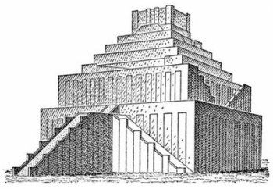
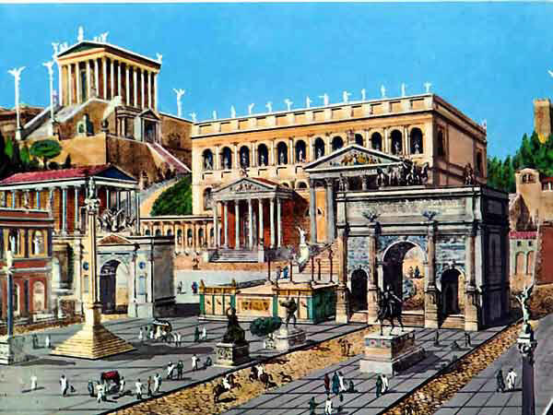
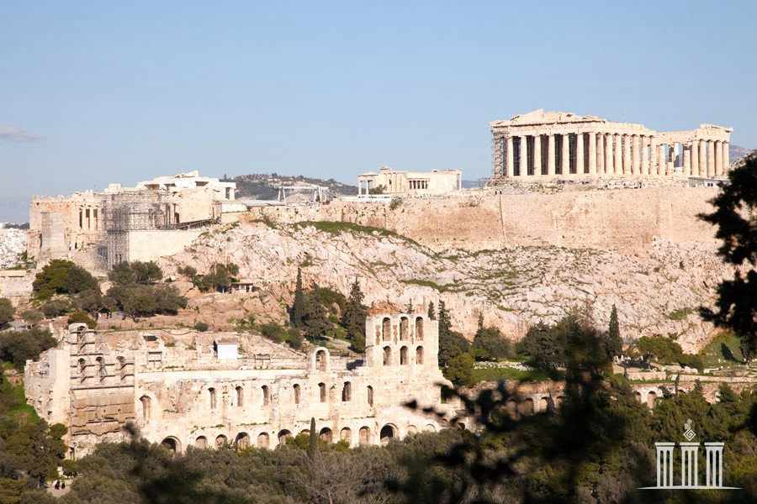
Не менее загадочное число «7».
Таинственное число семь! Каким его только не считают: и священным, и божественным, и магическим, и счастливым. Почитали за много столетий до нашей эры, в средние века, почитают и сегодня. Существует мнение о том, как образовалась семидневная неделя. В далекие времена за основу исчисления был взят лунный цикл, равный 28 дням. За этот период Луна проходит через 4 фазы по семь дней в каждой.
В Вавилоне в честь главных богов был выстроен семиступенчатый храм. В древней Греции с числом семь связывали представление о законченности и совершенстве. Древний Рим также боготворил число семь. Сам город построен на семи холмах; река Стикс окружающая подземное царство, семь раз обтекает ад, разделенный у Вергилия на семь областей...

Slide 13
С древнейших времен у всех народов, во всех странах мира цифра семь играла исключительно важную роль. Она проникла во все области жизни, встречалась в пословицах, поговорках, сказках, легендах, литературных произведениях.
В литературе. У Пушкина в «Сказке о мертвой царевне и семи богатырях»: А приданое готово: Семь торговых городов, Да сто сорок теремов.
В «Пиковой даме» у Германа магическая семерка: «Тройка, семерка, туз не выходили из его головы…»
В поэме «Кому на Руси жить хорошо» Н. А. Некрасова: На столбовой дороженьке Сошлись семь мужиков…
У А. П. Чехова в «Жалобной книге»: «Хоть ты Иванов седьмой, а дурак…».
У Синей бороды было семь жен.
Семерка в пословицах: семи смертям не бывать, а одной не миновать; с одного вола семь шкур не дерут; у семи нянек дитя без глазу; глухому попу семи обеден не служат; семерицею воздать; семь пятниц на неделе; семь дураков одному умному не равны; семеро одного не ждут; семь раз отмерь, один — раз отрежь; семь бед — один ответ; за семь верст киселя хлебать; седьмая вода на киселе; семи пядей во лбу; один с сошкой, семеро с ложкой; работал до седьмого пота, или — семь потов сойдет.
В древнерусском языке были слова «седмина» и «седмица» — число, состоящее из семи: «семицею семь», то есть сорок девять. Неделя тоже называлась седмицей.
В загадках: семьдесят одежек, а все без застежек (лук и капуста); семеро братьев в одной горнице (горох); семь верст до небес и все лесом, или — сыпь, Кургузка, семь верст до Курска.

Slide 14
Стихотворные размеры.
Есть пять основных стихотворных размеров: два двудольных - ямб и хорей и три трехдольных - дактиль, амфибрахий и анапест..Обозначая ударные слоги знаком “+”, безударные знаком “- ” и разделяя стопы косой чертой: “/”, эти строчки можно изобразить схемой:
- + / - + / - + / - + / - - + / - + / - + / - + (Нет: рано чувства в нем остыли; Ему наскучил света шум…)
А если заменить в этой схеме “+” на 1, а “- ” на 0 и уберем разделительную черту. Тогда схема примет вид: 010101010 01010101 Теперь переведем из двоичной системы счисления в десятичную. Получим: 0.28+ 1.27 + 0.26 + 1.25+ 0.24+ 1.23+ 0.22+ 1.21 + 0.20 = 27 + 25+ 23+ 21= 128 + 32 + 8 + 2 = 170 и 0.27+ 1.26 + 0.25 + 1.24+ 0.23+ 1.22+ 0.21+ 1.20 = 26 + 24+ 22+ 20= 64 + 16 + 4 + 1 = = 85 Число второй строчки в 2 раза меньше первой. Если сделать такие же математические изменения с хореем, то получим те же числа. Так же для стихотворений можно строить графики

Slide 15
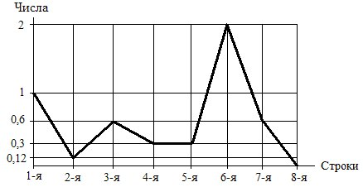
«Второе Рождество на берегу незамерзающего Понта. Звезда Царей над изгородью порта. И не могу сказать, что не могу жить без тебя - поскольку я живу. Как видно из бумаги. Существую; глотаю пиво, пачкаю листву и топчу траву.» Изображая эту строфу в двоичном коде и переводя его в десятичную систему, получаем: 0100010001 = 273 000100010 = 34 00010100010 = 162 0001010101 = 85 0001010001 = 81 01000100010 = 546 00010100010 = 162 0001 = 1 Если принять за денницу число 273, то получим график. Подобным же образом можно построить графики для любого стихотворного произведения. Эти графики отражают метроритмическую пульсацию стихотворения.

Slide 16
Стихи в цифрах.
А сейчас мы Вам покажем как при помощи чисел можно зашифровать любые стихи. Подсказка: чтобы понять, какой перед Вами стих, читайте числа выразительно, соблюдая интонацию.
Пушкин: 17 30 48 140 10 01 126 138 140 3 501
Есенин: 14 126 14 132 17 43... 16 42 511 704 83
… 170! 16 39 514 700 142 612 349 17 114 02
Я помню чудное мгновенье: Передо мной явилась ты, Как мимолетное виденье, Как гений чистой красоты
Вы помните, Вы всё, конечно, помните, Как я стоял, Приблизившись к стене, Взволнованно ходили вы по комнате И что-то резкое В лицо бросали мне.
…
Любимая! Меня вы не любили. Не знали вы, что в сонмище людском Я был как лошадь, загнанная в мыле, Пришпоренная смелым ездоком.

Slide 17
Математические задачи в художественных произведениях.
Эти задачи ставят перед читателями авторы некоторых романов, повестей, рассказов, как правило - между делом, зачастую сами не обращая на это внимания. Но если читатель любитель математики, от него такая задача не ускользнет! Он не упустит случая разобраться, что это там предложил автор: разрешима задача или нет, сколько решений, можно ли обобщить и т. п. Иногда автор бывает столь любезен, что вместе с условием приводит и решение задачи. Но это явление редкое. Чаще дается лишь условие. Перейдем к конкретным примерам.

Slide 18
Л. Кассиль «Кондуит и Швамбрания» кн. 2, гл. «Задача с путешественниками». Задача 1. …Потом отец Федор подошел к комоду и вынул из конфетной коробки 50 рублей трехрублевками и пятирублевками. В короб оставалось еще 20 рублей. Здесь даже не сформулирован вопрос, но он напрашивается сам собой: сколько трех- и пятирублевок отец Федор взял и сколько оставил? Ну, а чтобы обеспечить единственность решения, добавим дополнительное условие: отец Федор взял с собой большую часть трехрублевок и большую часть пятирублевок. Как ни странно, этого вполне достаточно. А теперь найдите решение.

Slide 19
И. Ильф, Е. Петров « Золотой теленок» гл. 9.
Задача 2. Было по равному количеству служащих. На станции Дроздово было комсомольцев и 6 раз меньше, чем на двух других, вместе взятых, а на станции Воробьево партийцев было на 12 человек больше, чем на станции Грачево. Но на этой последней беспартийных было на 6 человек больше, чем на первых двух. Сколько служащих было на каждой станции и какова там была партийная и комсомольская прослойка? И эта задача требует дополнительного условия, иначе решения не будет. Давайте сформулируем его в виде вопроса: Какое наименьшее число служащих надо знать, чтобы задача получила единственное решение.

Slide 20
Г. Белых, Л. Пантелеев « Республика Шкид» гл. Шкид влюбляется.
Задача 3. Сумма первых трех членов геометрической прогрессии равна 28,знаменатель равен 9/2,третий член в 3/2 раза больше знаменателя. Найти четвертый член. Шкидец Воробей с этой задачей не справился. И не мудрено: условие ее содержит противоречие. Чтобы привести ее к разрешимому виду, придется сделать два уточнения. Во-первых, будем считать, что одно из трех данных чисел задано неверно. Второе уточнение почуднее: третий член прогрессии в точности равен сумме в рублях, которую автор заплатил недавно на рынке за картошку. Вот теперь задача разрешима.

Slide 21
Любая книга откроет свои тайны тому человеку, кто умеет смотреть и видеть, тому, кто умеет удивляться и воспринимать новое, тому, кто умеет сам добывать знания и отвечать на интересующие его вопросы Математику и литературу можно назвать двумя дополняющими друг друга противоположностями. Это две грани одного и того же процесса – творчества.

